Slide 1
СЪВРЕМЕННИТЕ ПРЕДИЗВИКАТЕЛСТВА
ПРЕД ГРАДОВЕТЕ
Какъв е потенциалът на технологиите за решаване на проблемите?
арх. Ангел Захариев

Slide 2
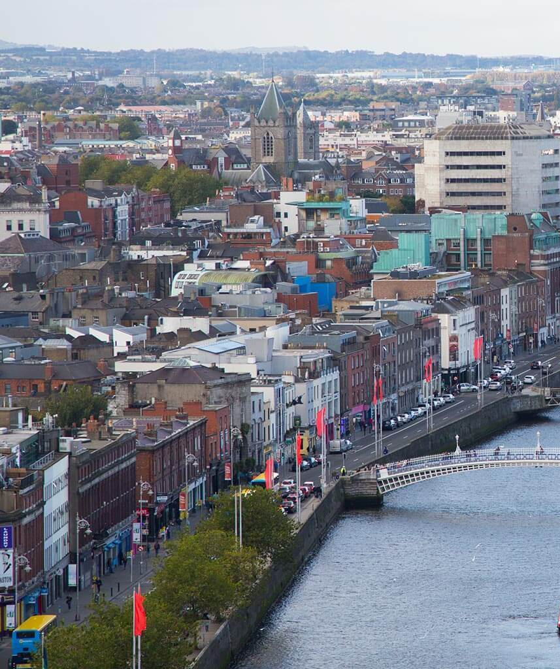
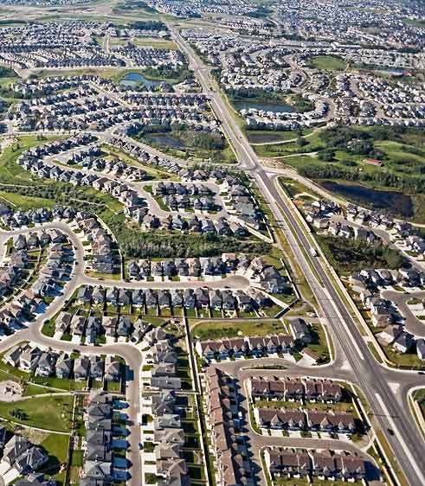
Compact City vs. Urban Sprawl

Slide 3
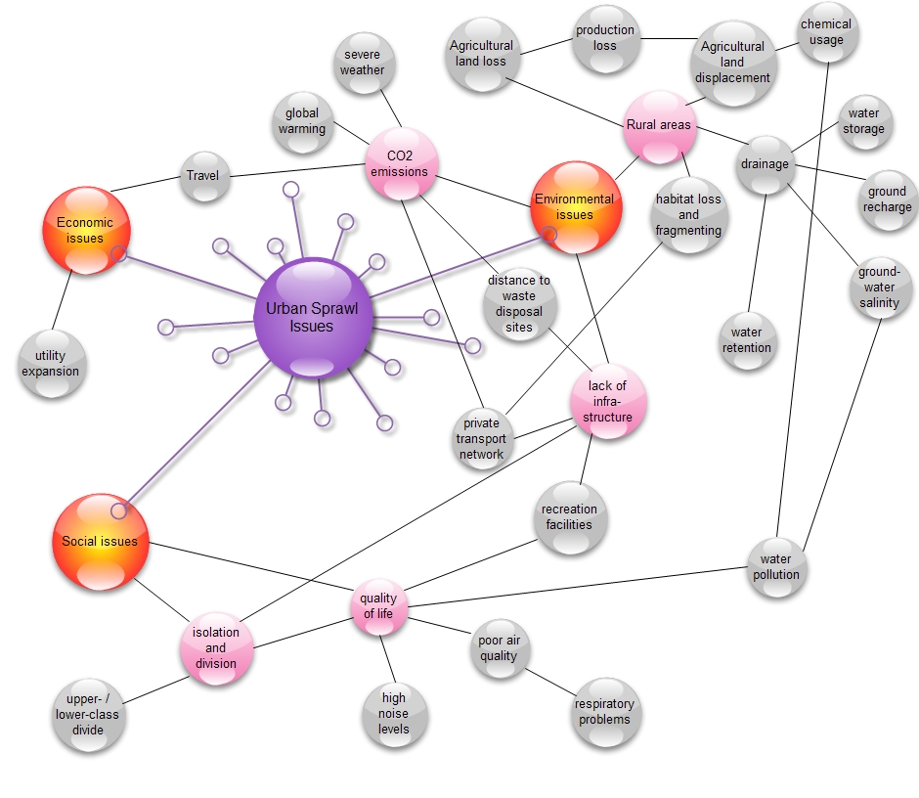

Slide 4
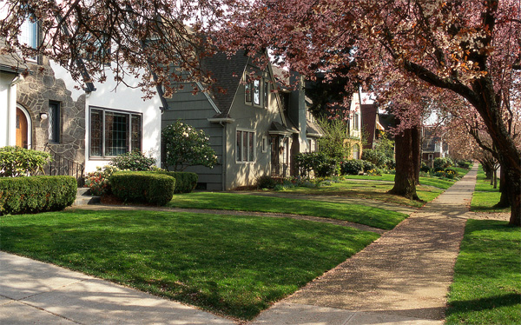

Slide 5
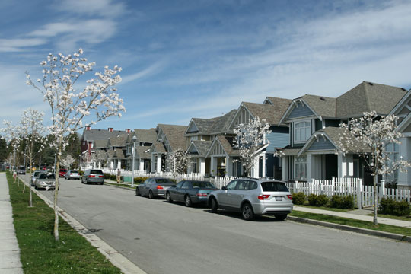

Slide 6
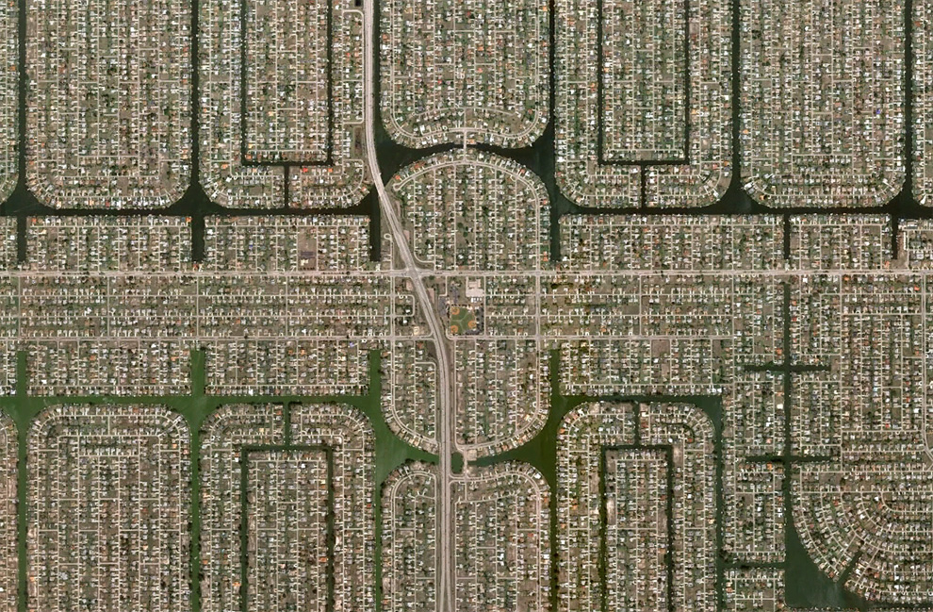

Slide 7
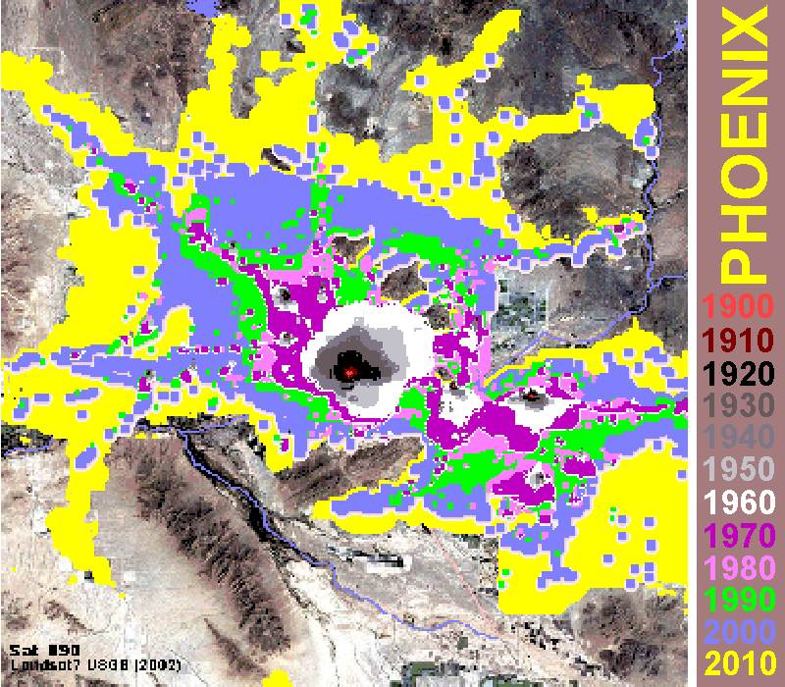

Slide 8
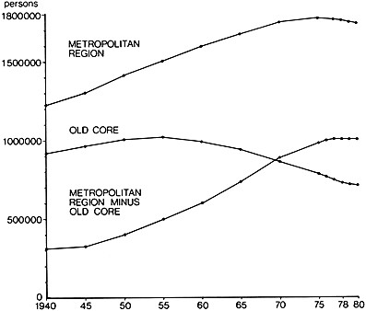
Copenhagen

Slide 9
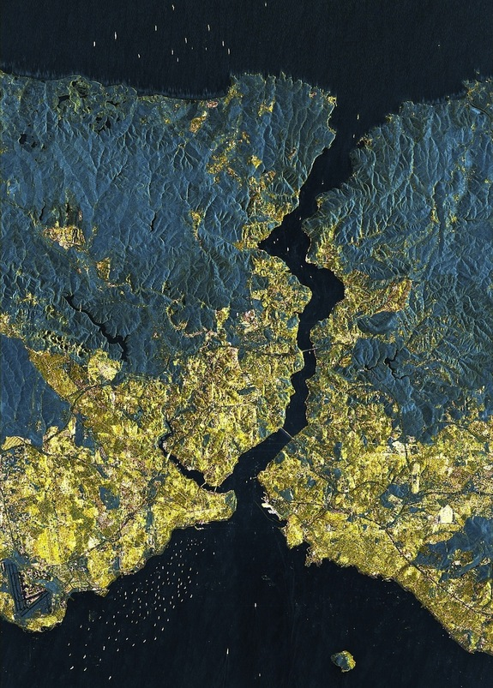
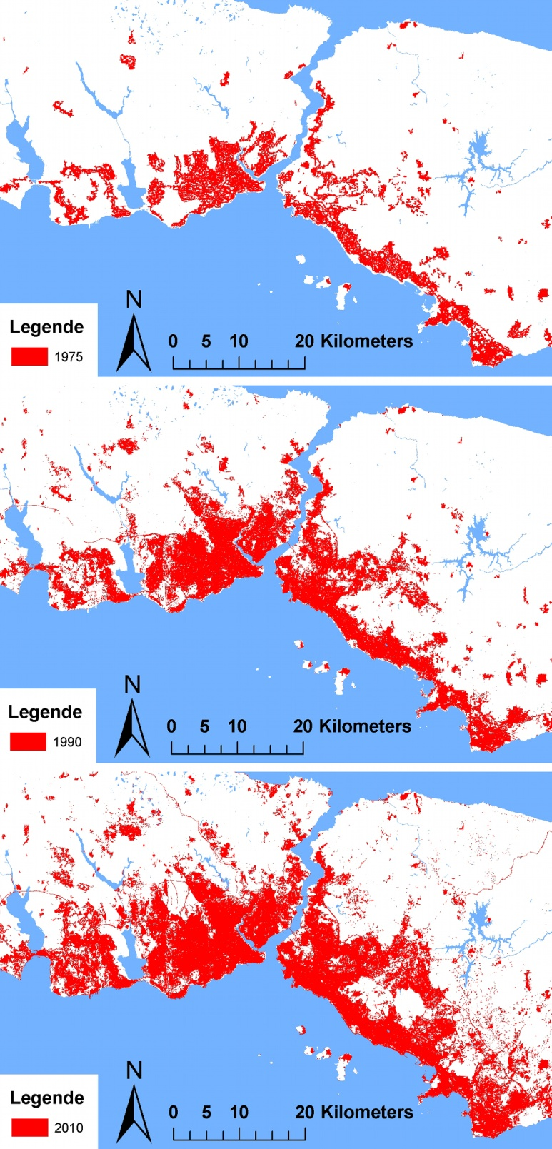

Slide 10
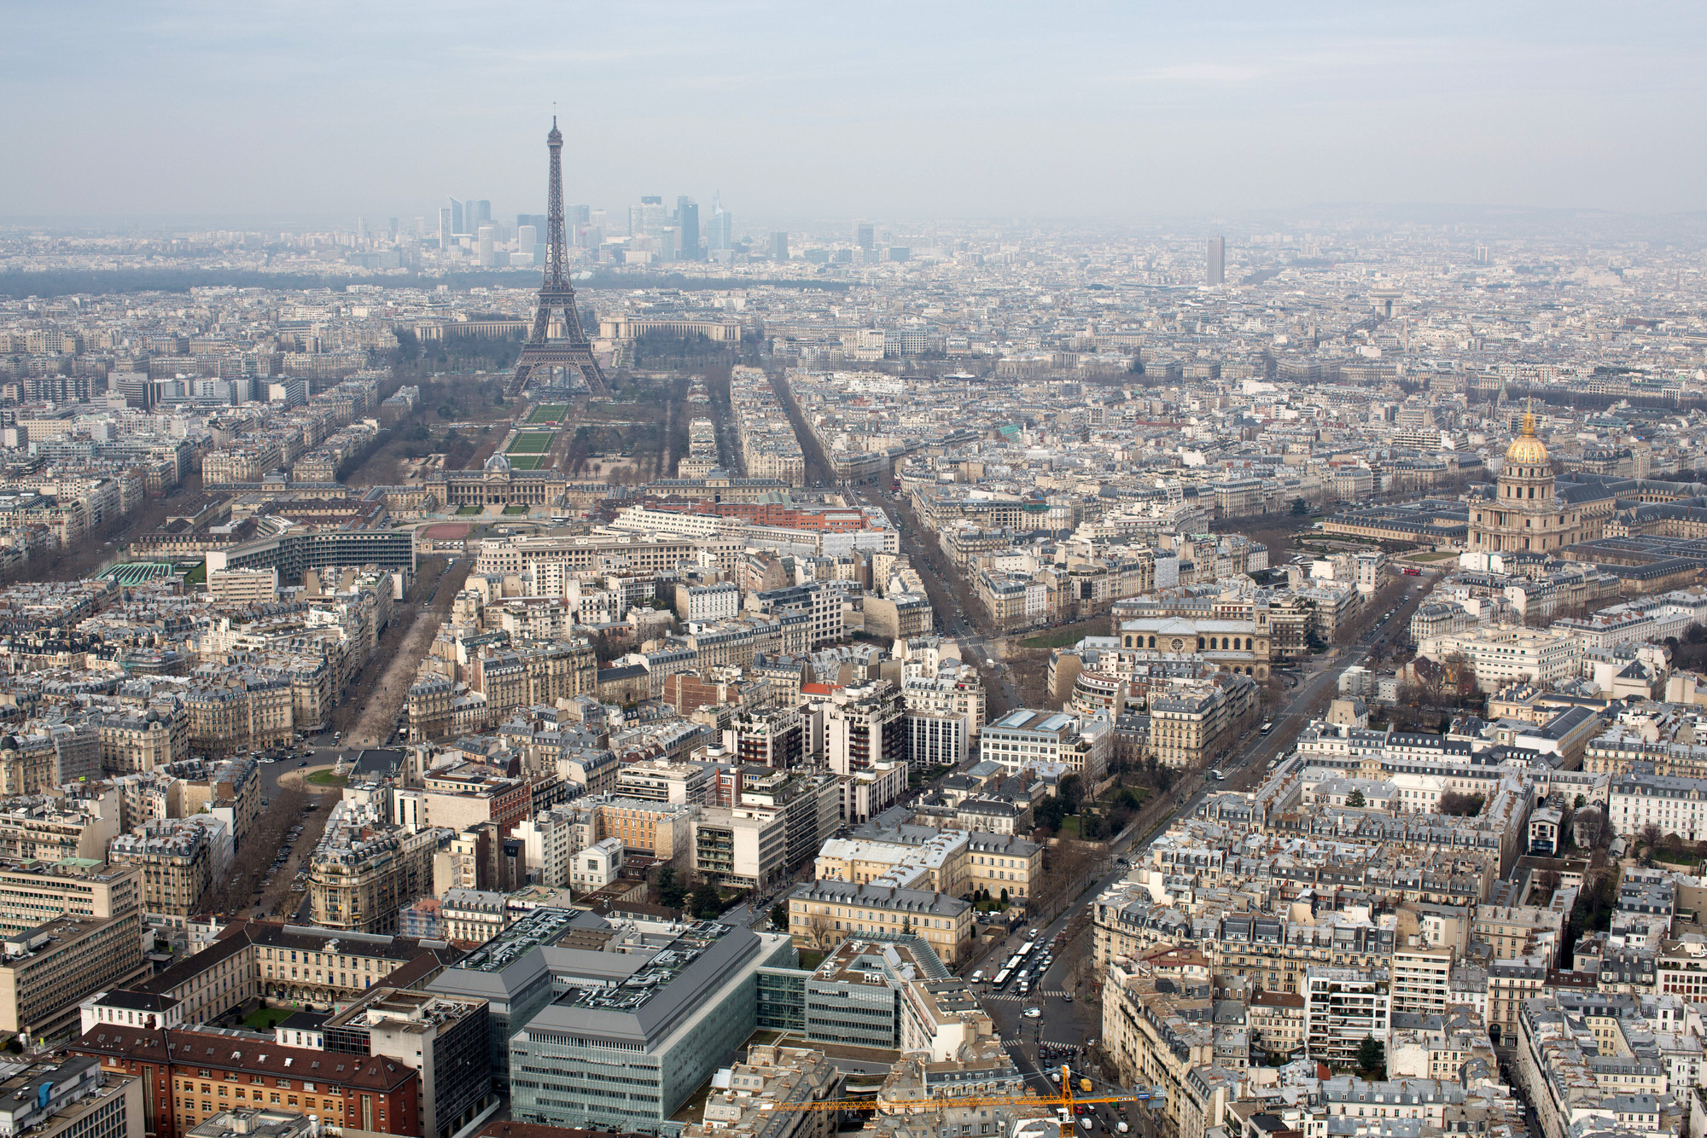

Slide 11
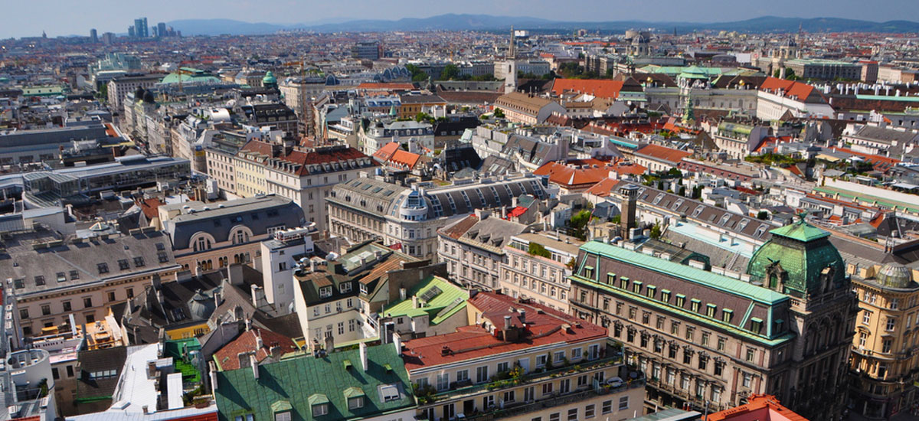

Slide 12
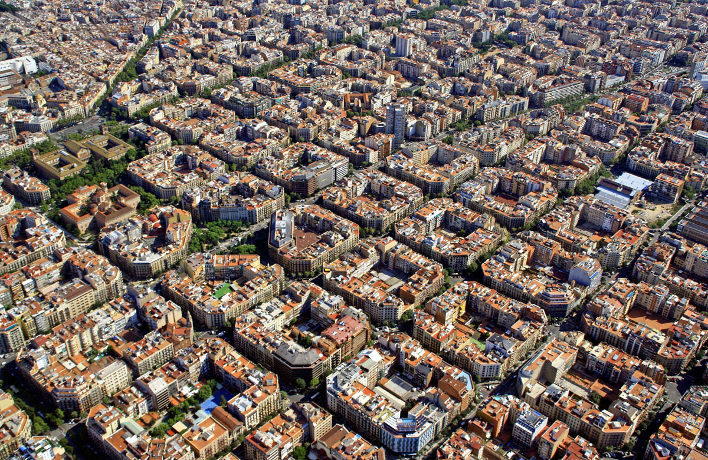

Slide 13
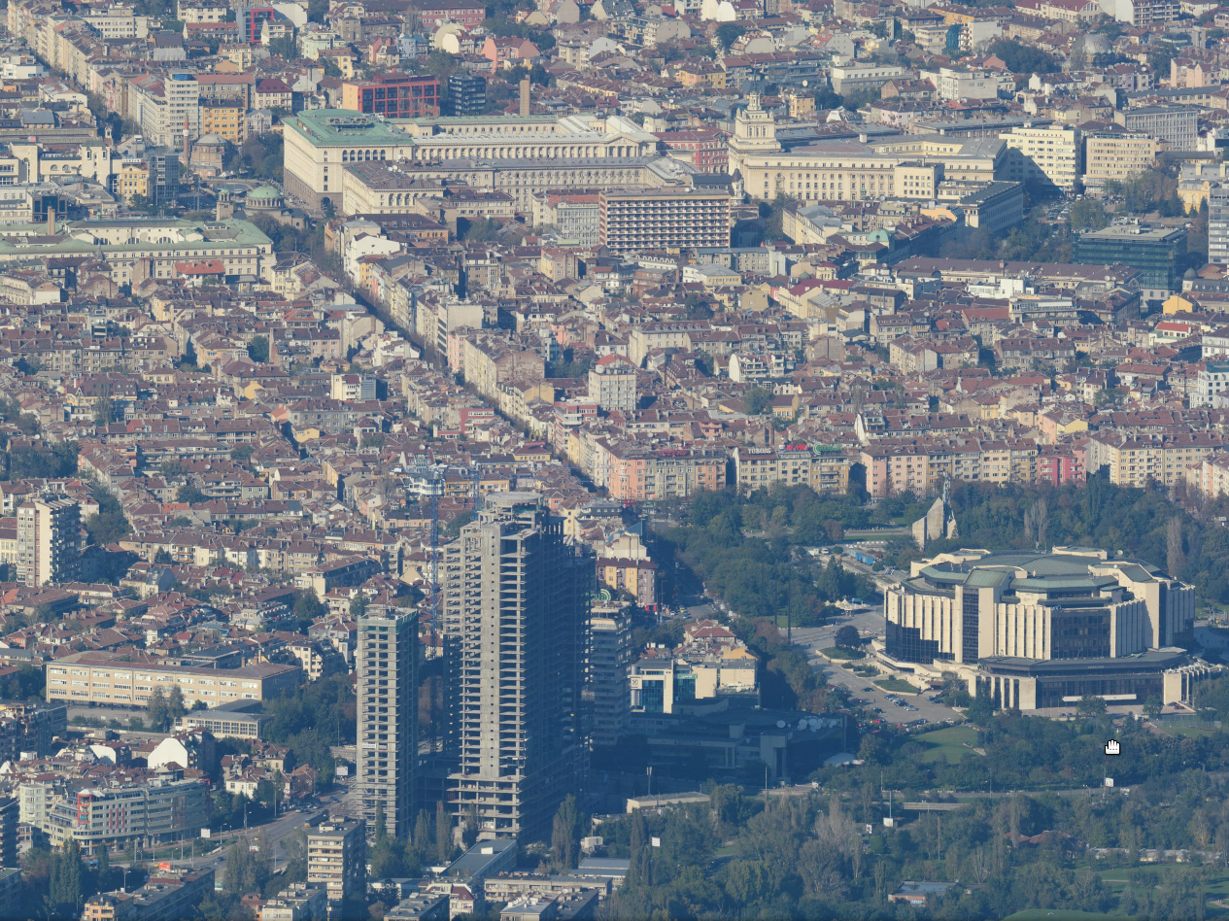
“Гига София” by Димитър

Slide 14
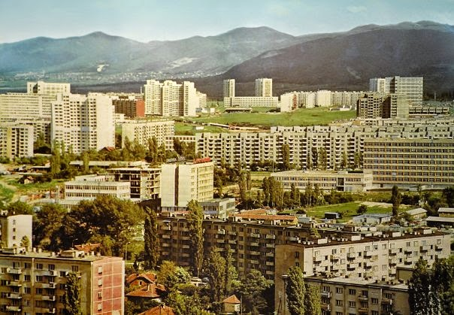
ЖК Младост София
1980

Slide 15
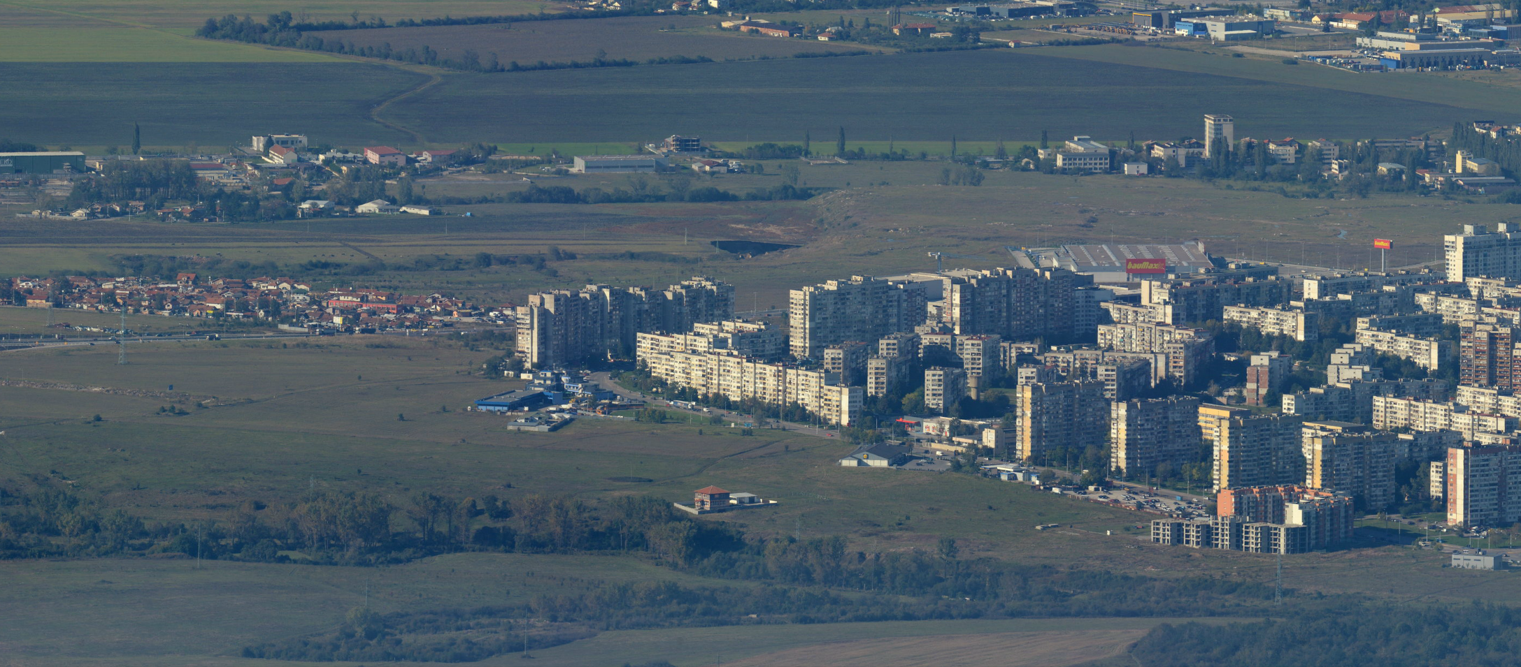
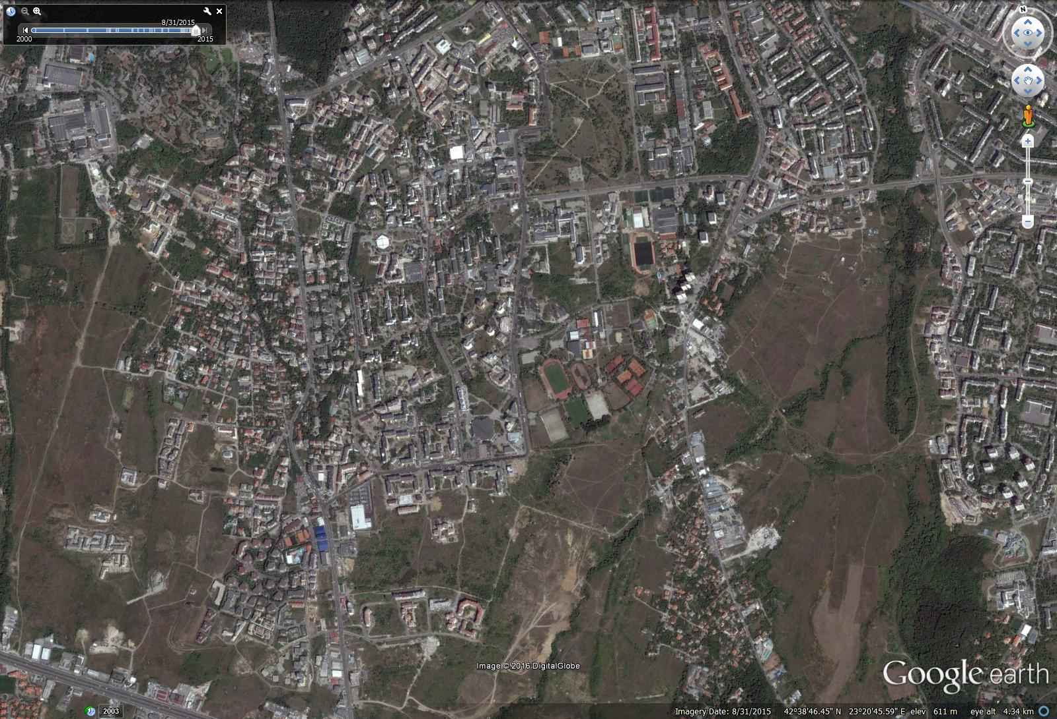

Slide 16
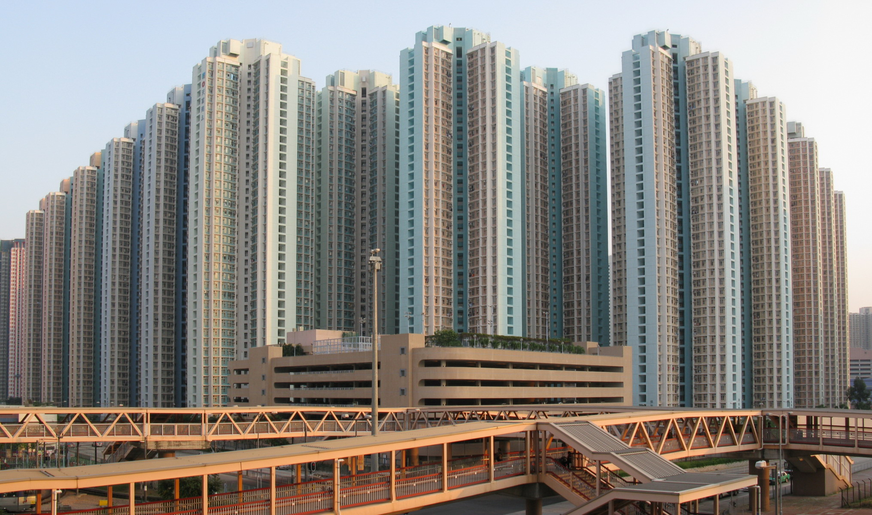

Slide 17
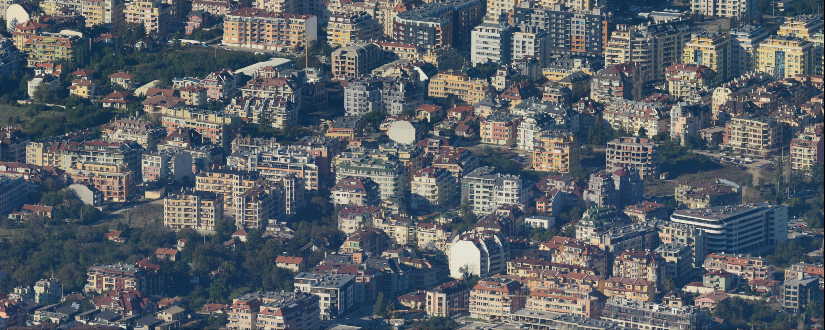

Slide 18
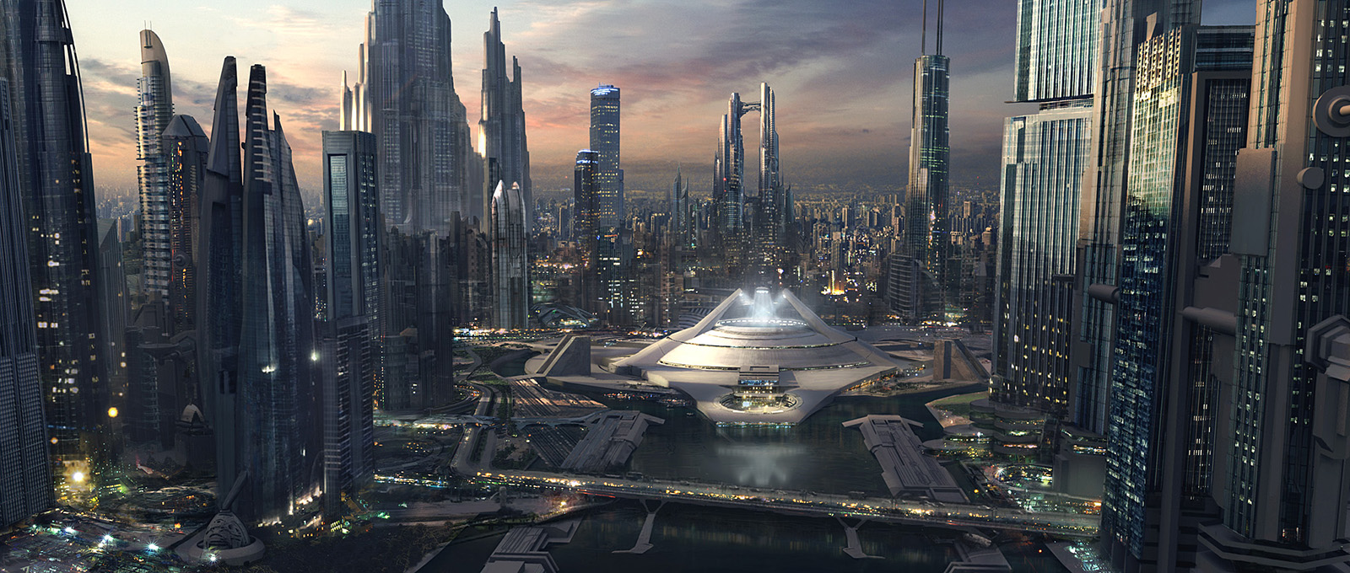

Slide 19
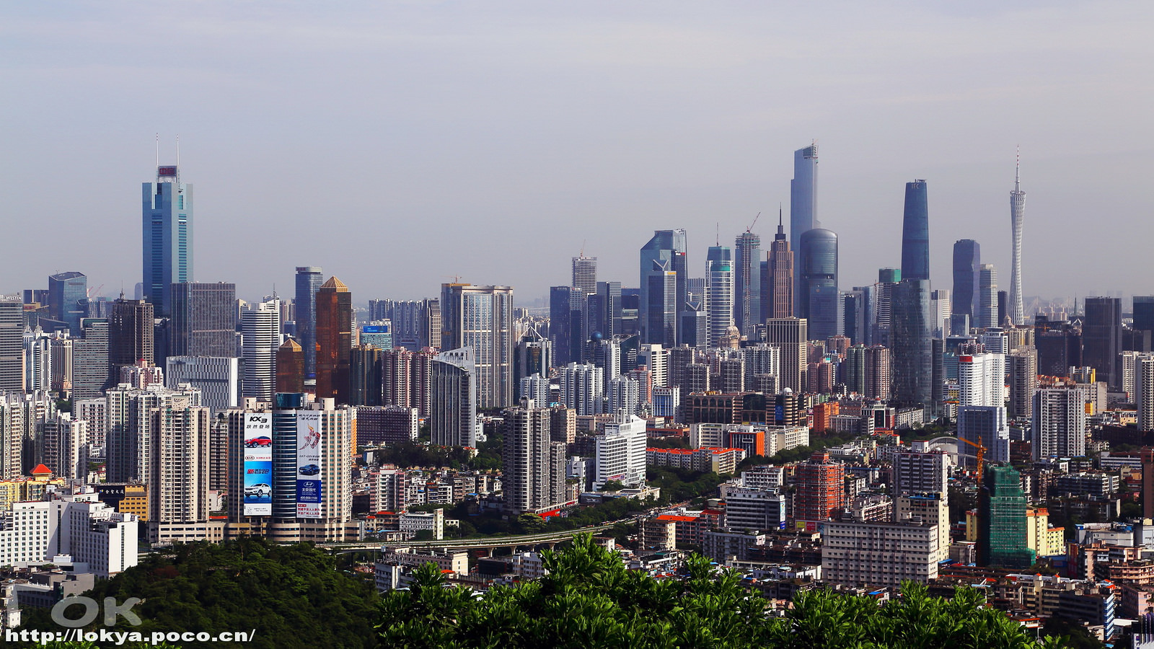

Slide 20
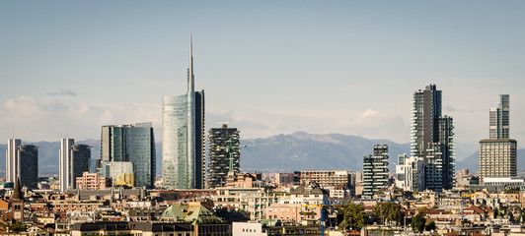

Slide 21
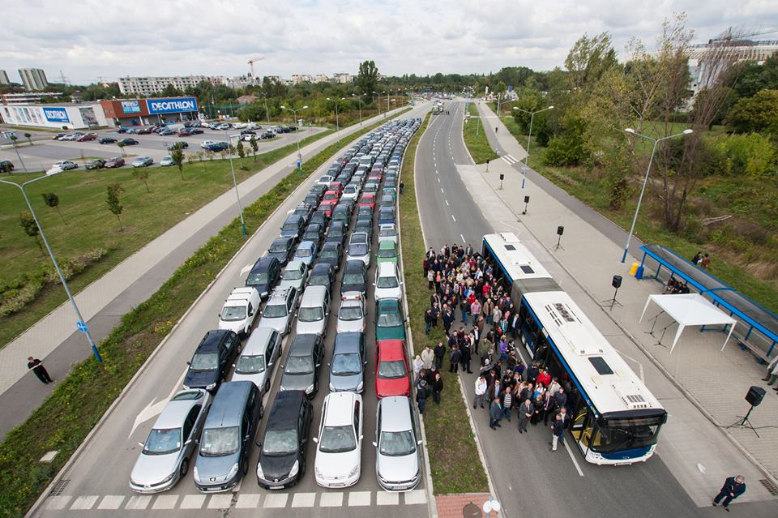
Private vs. Public Transport

Slide 22
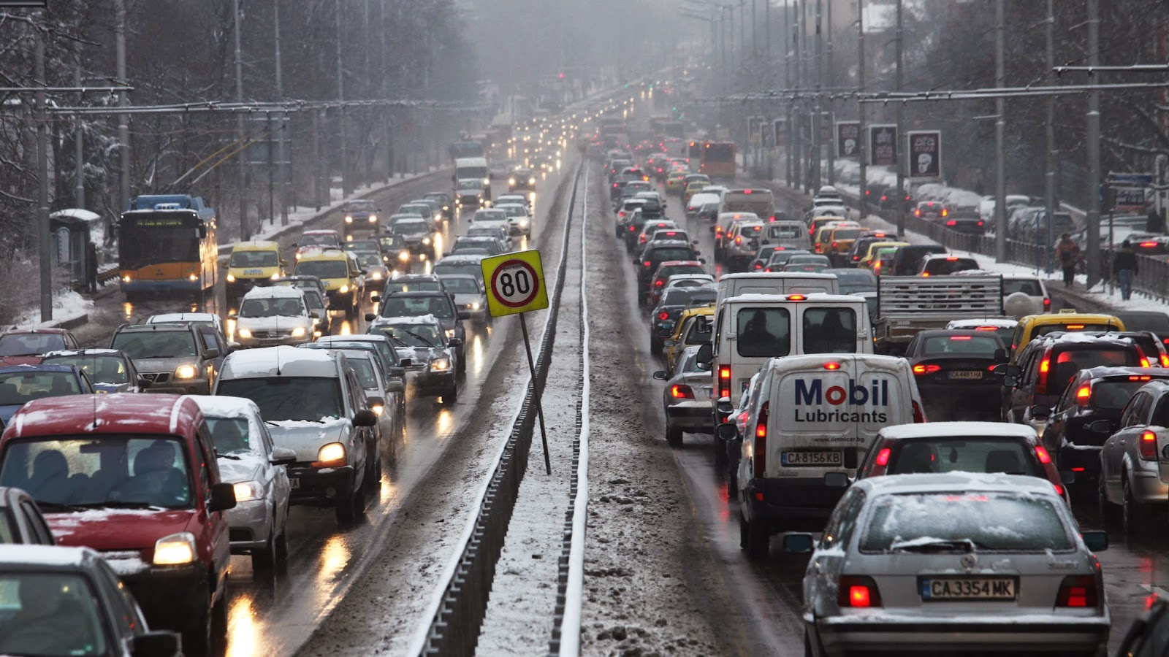

Slide 23
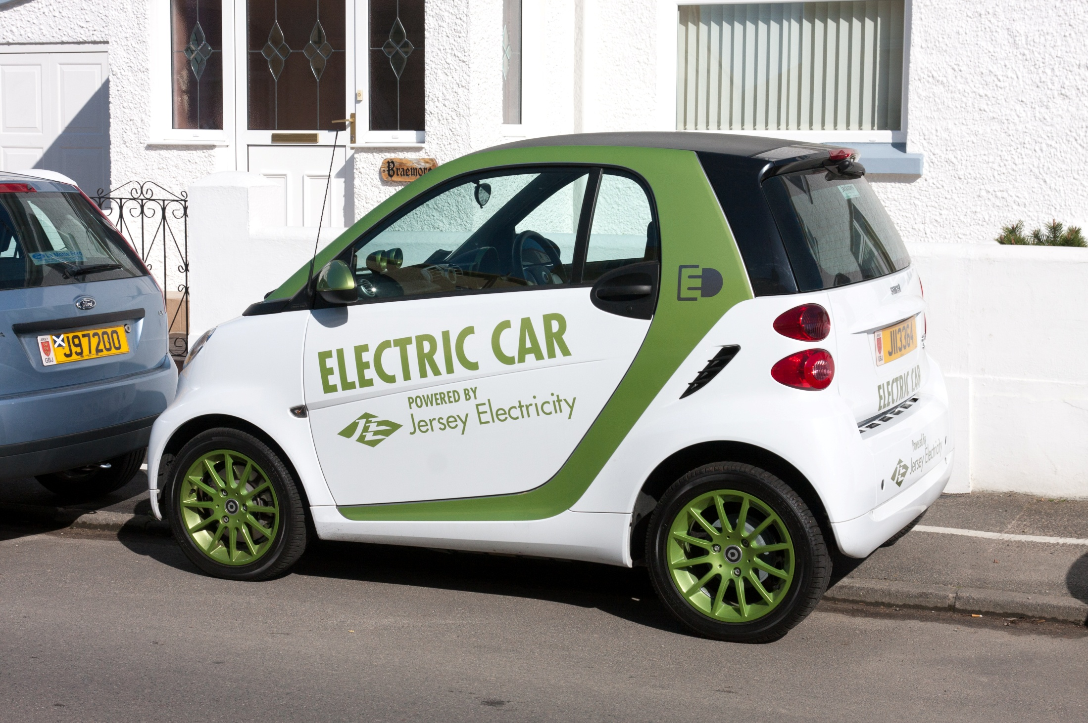

Slide 24
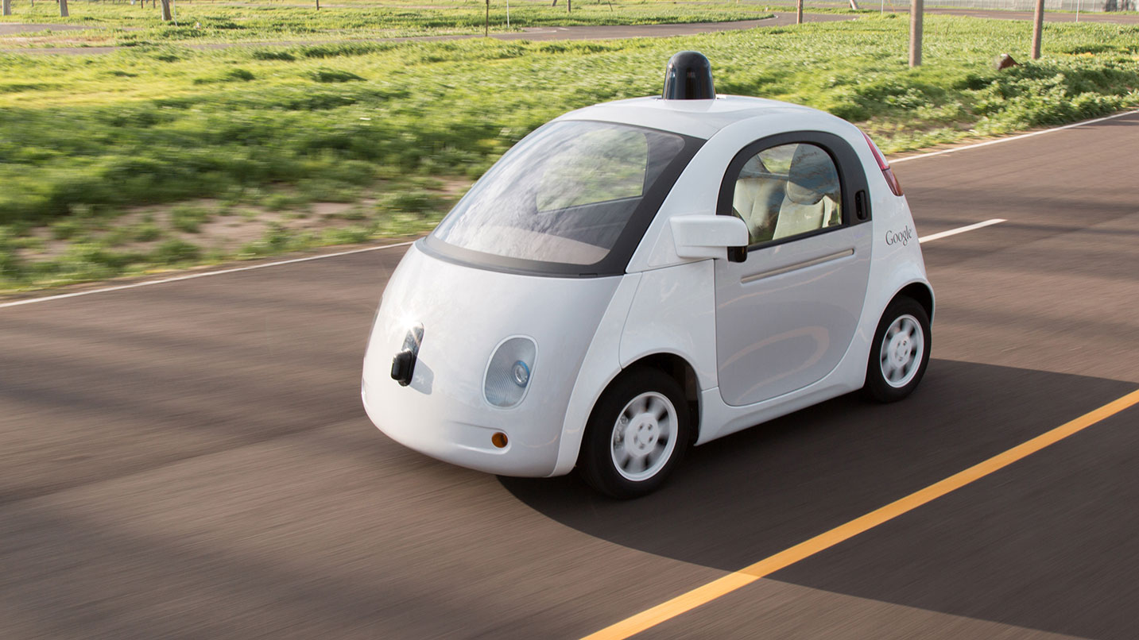

Slide 25
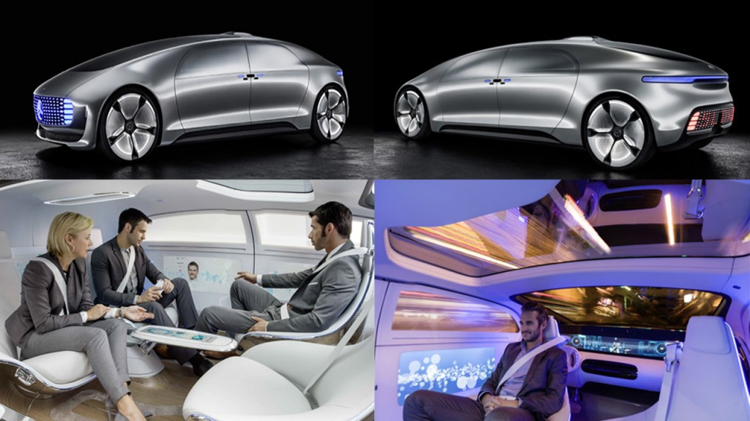
Driverless Cars Could Save Us from Ourselves (and Also from Each Other)

Slide 26
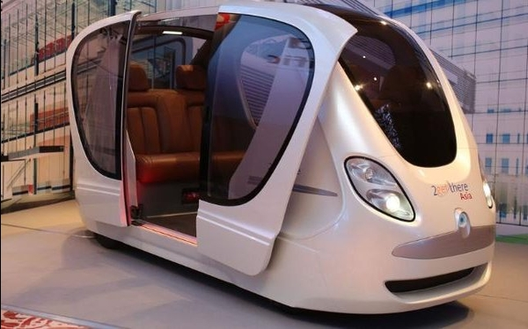
Singapore Gets The World's First 'Driverless' Taxis On The Streets. Can India Do The Same?

Slide 27
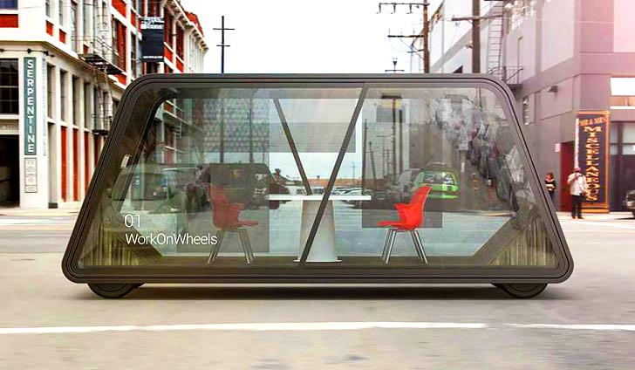
work pods on wheels

Slide 28
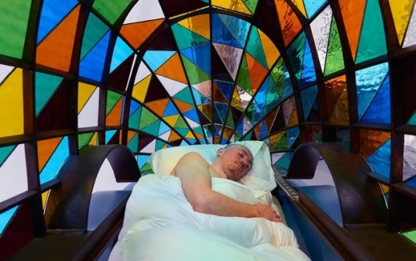
Amazing Self-Driving Stained Glass Car Lets You Sleep on the Way to Work!

Slide 29
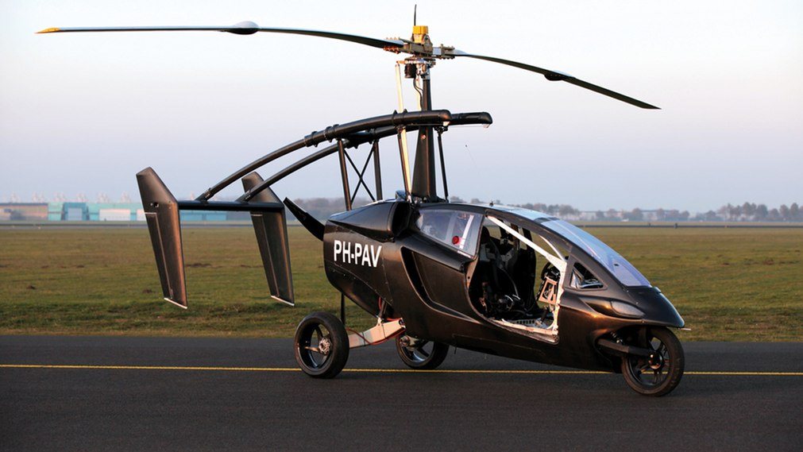

Slide 30
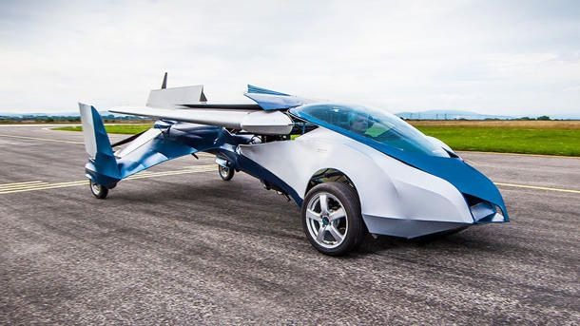
Aeromobil flying car goes from road to runway in style

Slide 31
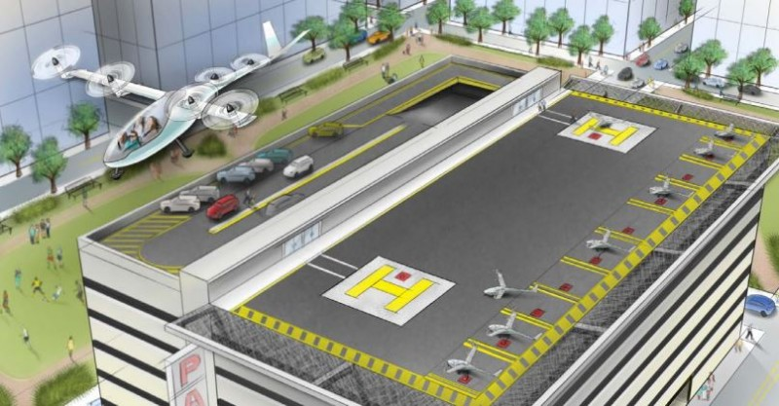
Uber plans autonomous flying cars in a decade

Slide 32
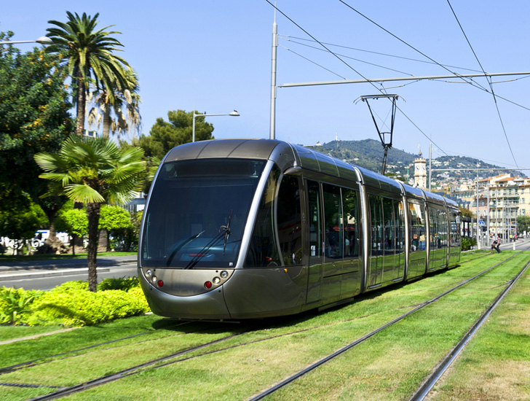

Slide 33
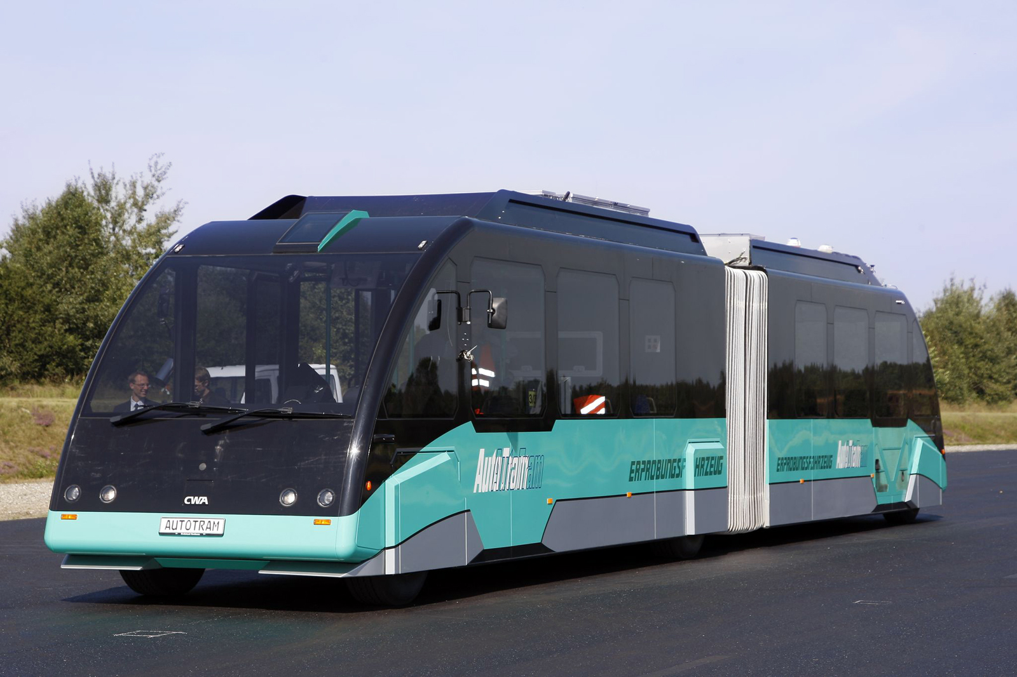

Slide 34
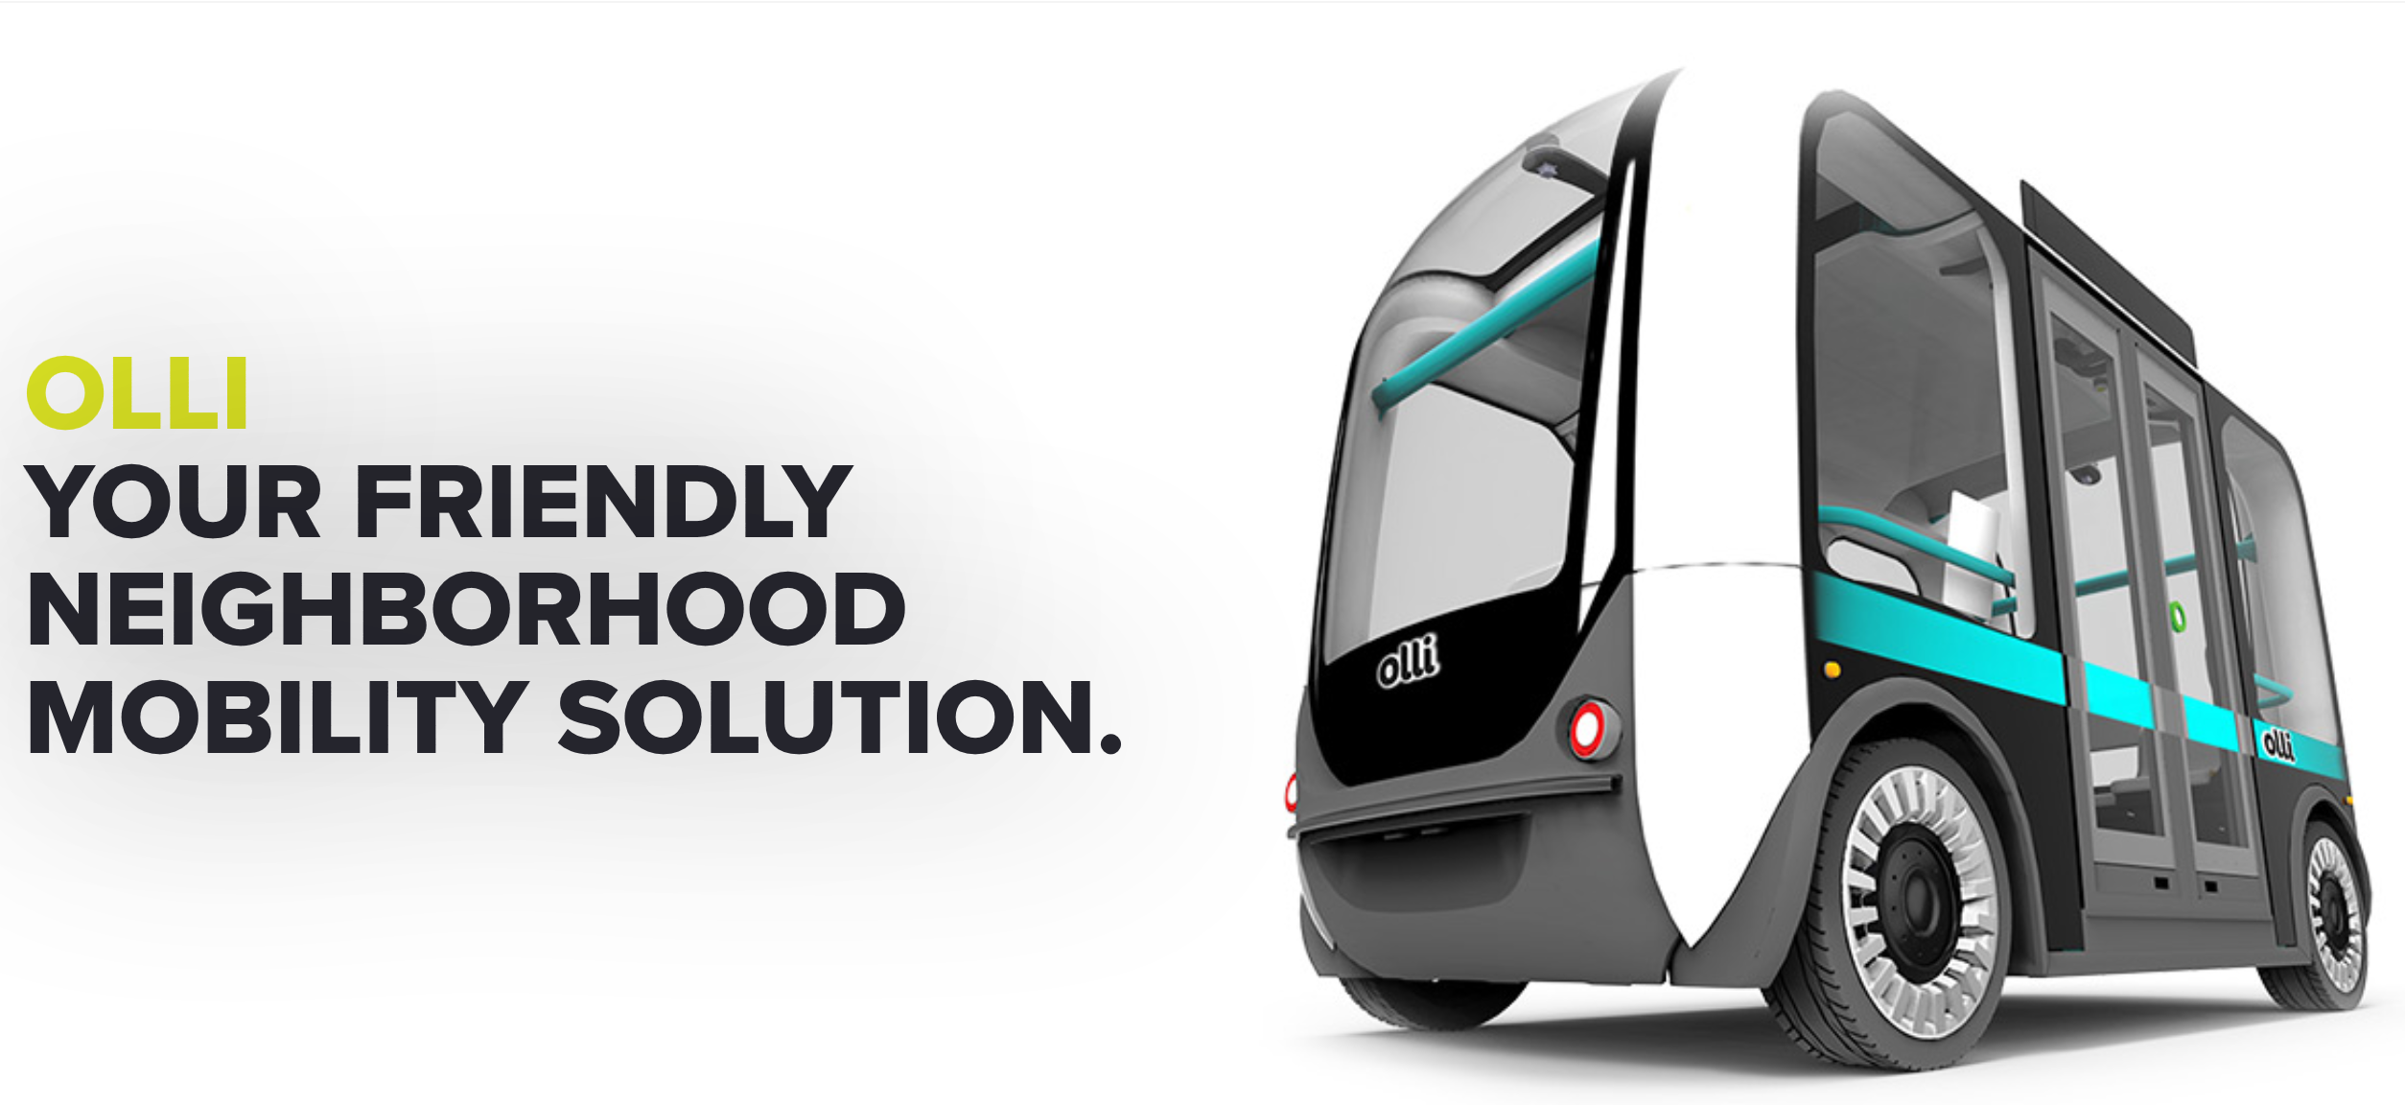

Slide 35
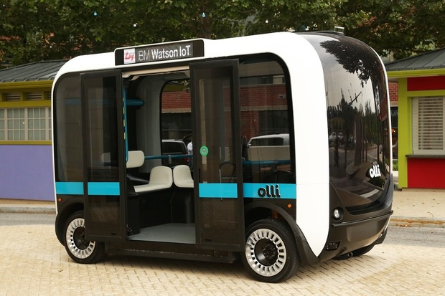

Slide 36
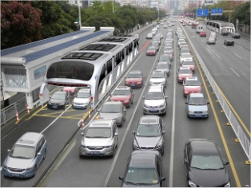

Slide 37
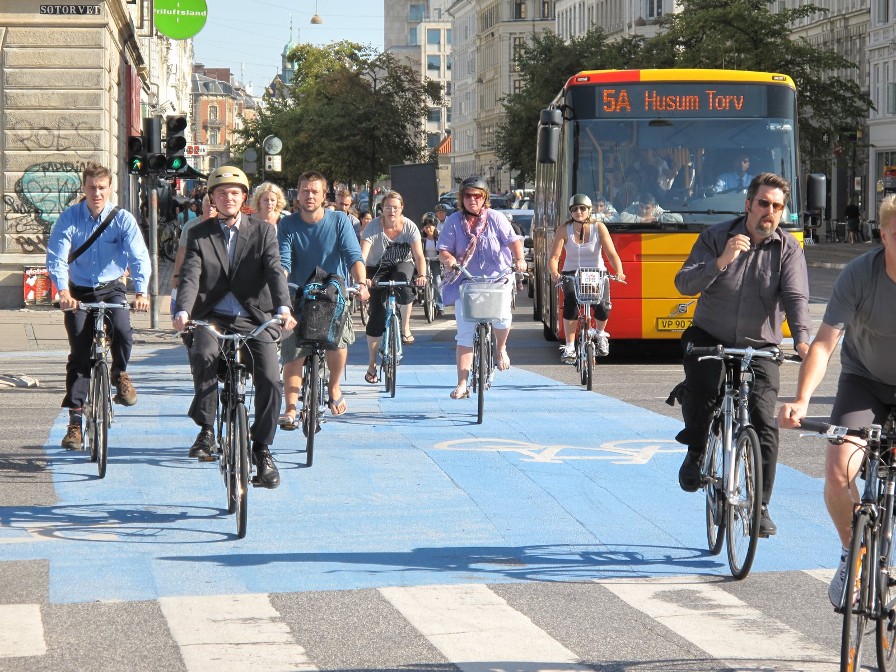

Slide 38
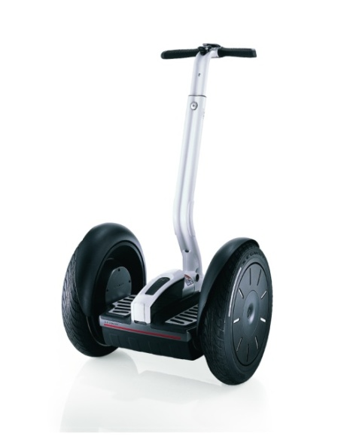
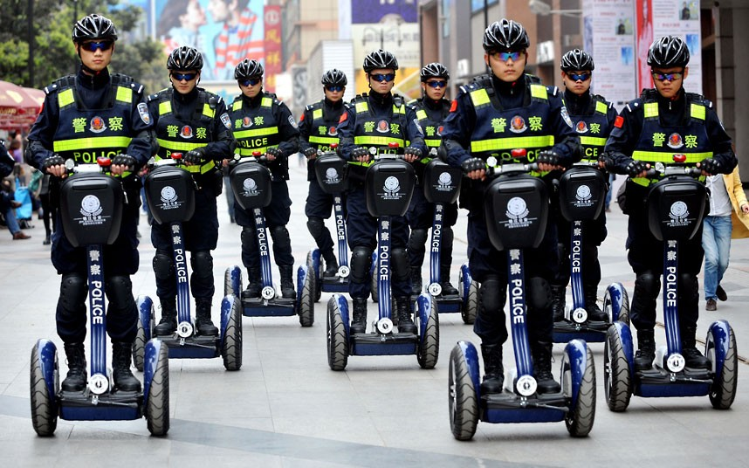
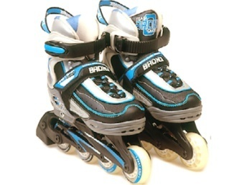
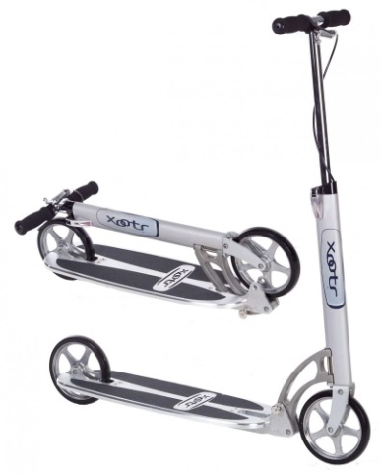

Slide 39
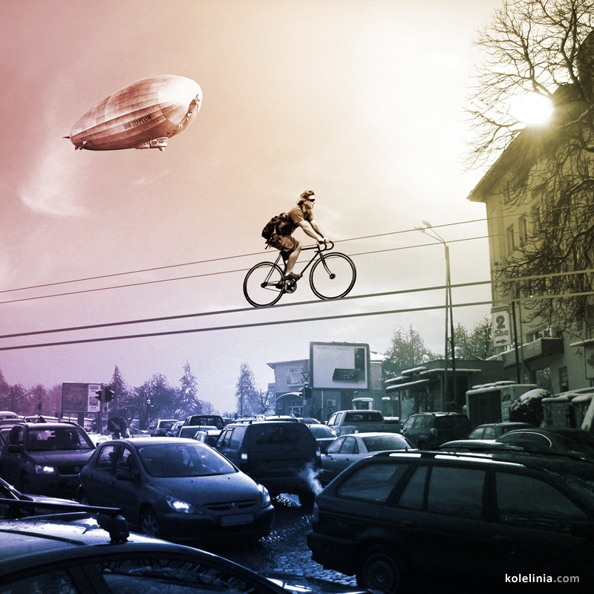

Slide 40
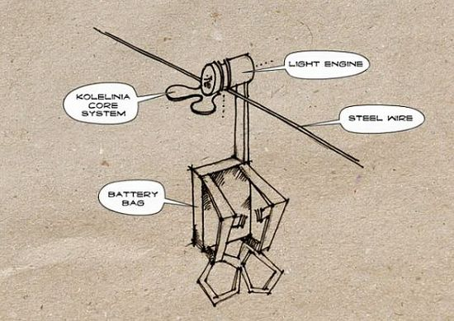

Slide 41
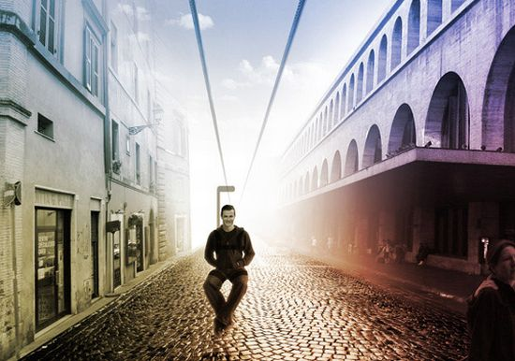
Personal Urban Transportation System is an electric backpack on wires

Slide 42
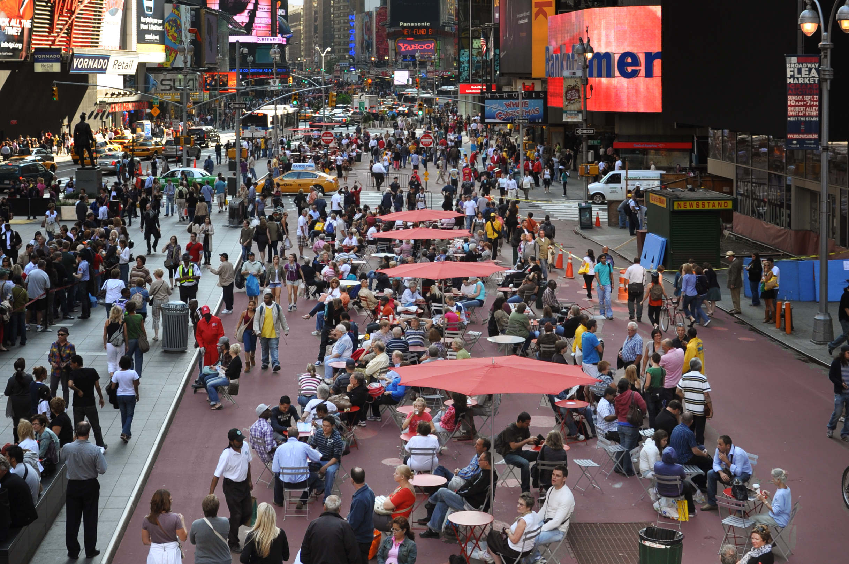

Slide 43
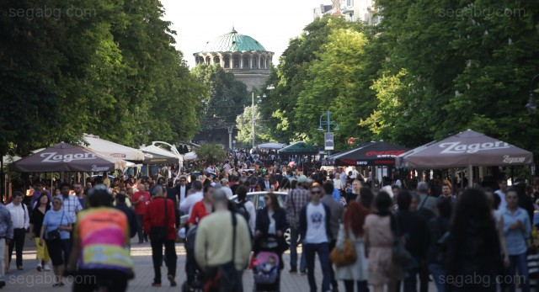

Slide 44
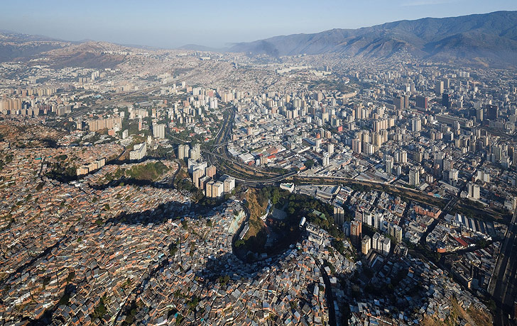
Urban Inequality vs. Shared City

Slide 45
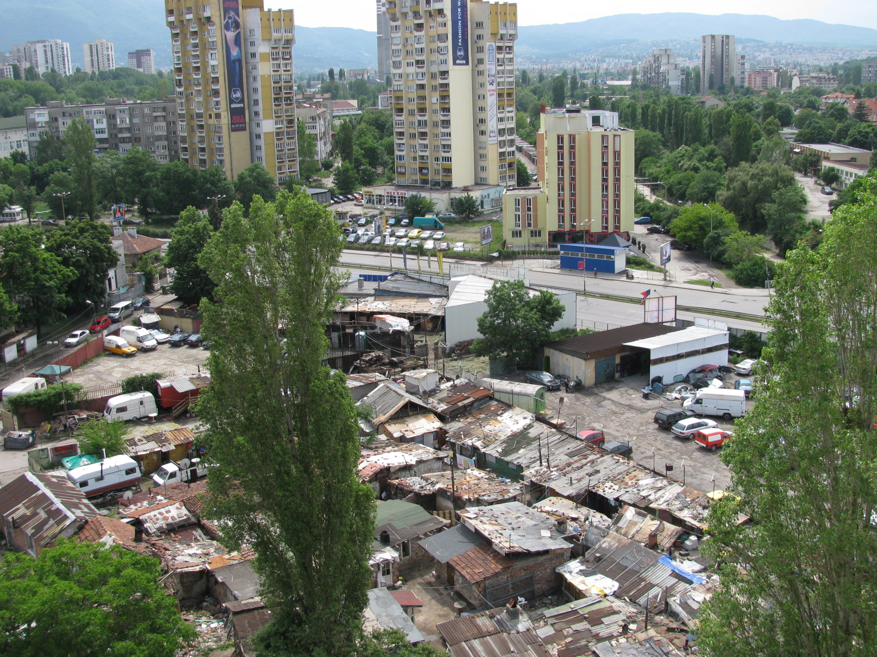

Slide 46

Физически граници
пътни
железопътни
летище
ландшафтни

Slide 47
Социални граници
Бедният север
Богатият юг

Slide 48
Етнически и религиозни граници
мулти-етнически и мулти-религиозен
моно-етнически и моно-религиозен

Slide 49
Инвестиционната активност
Територии в
продължителен
упадък
30% от територията
35% от населението
70% от частните инвестиции

Slide 50


Slide 51


Slide 52


Slide 53


Slide 54


Slide 55


Slide 56


Slide 57


Slide 59

SLIM FIT Skyline
NEW YORK

Slide 60

432 Avenue
NEW YORK

Slide 61


Slide 62

Съвременни градски пространства
АТРАКТИВНИ ОБЩЕСТВЕНИ ПРОСТРАНСТВА
62
Notes:
62

Slide 63

АТРАКТИВНИ ОБЩЕСТВЕНИ ПРОСТРАНСТВА

Slide 64

АТРАКТИВНИ ОБЩЕСТВЕНИ ПРОСТРАНСТВА

Slide 65

АТРАКТИВНИ ОБЩЕСТВЕНИ ПРОСТРАНСТВА

Slide 66

АТРАКТИВНИ ОБЩЕСТВЕНИ ПРОСТРАНСТВА

Slide 67


Slide 68


Slide 69


Slide 70


Slide 71


Slide 72


Slide 73
БЛАГОДАРЯ ЗА ВНИМАНИЕТО!
арх. Ангел Захариев

